Slide 1
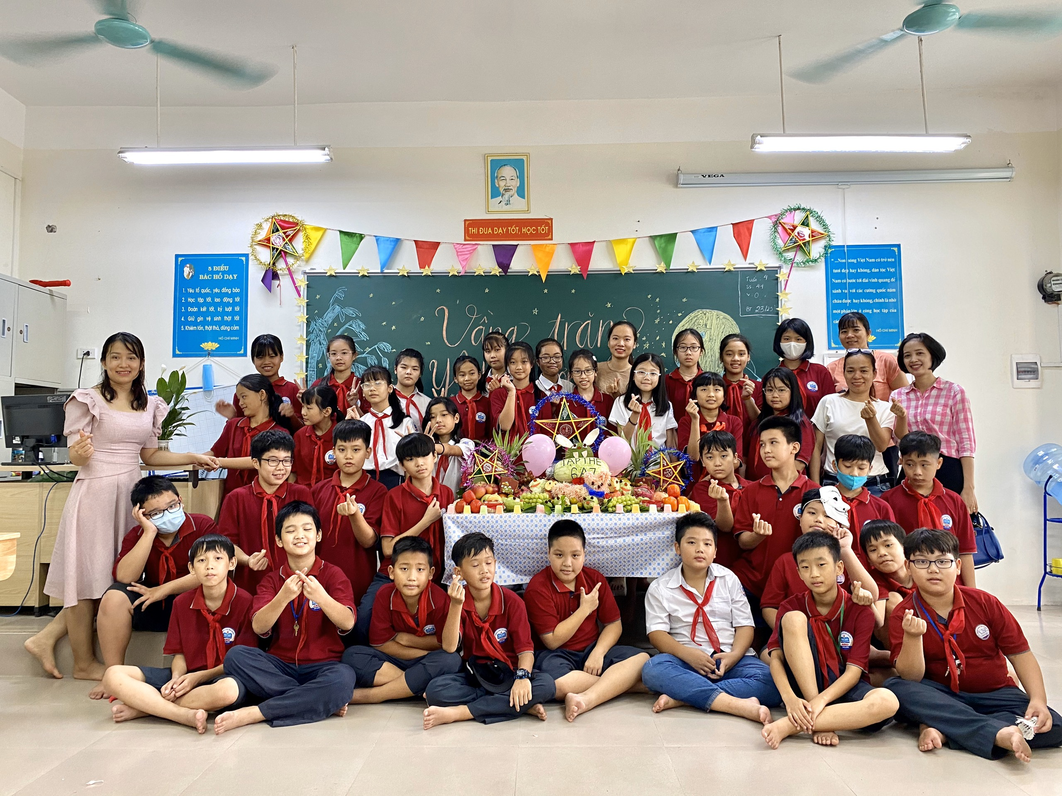
Với mỗi thế hệ học trò, có lẽ mái trường chính là nơi ghi dấu một thời tuổi trẻ sôi nổi, bồng bột đầy hăm hở với bao yêu thương, khát vọng. Nó ôm ấp biết bao nhiêu kỷ niệm về tình thầy, tình bạn. Nó chắp cánh cho những ước mơ của ta bay đến chân trời trí tuệ…. Mỗi con người khi đã lớn lên có lẽ đều để lại những dấu ấn riêng cho mình về khoảng thời gian đẹp nhất trong đời ấy. Tuổi học trò với những mộng mơ, những lo âu bất chợt, những ý tưởng chợt đến rồi chợt đi. Tất cả đều được vun đắp và lớn lên dưới mái trường – nơi ta luôn có bạn bè và thầy cô bên cạnh sẻ chia những vui buồn cùng ta.

Slide 2
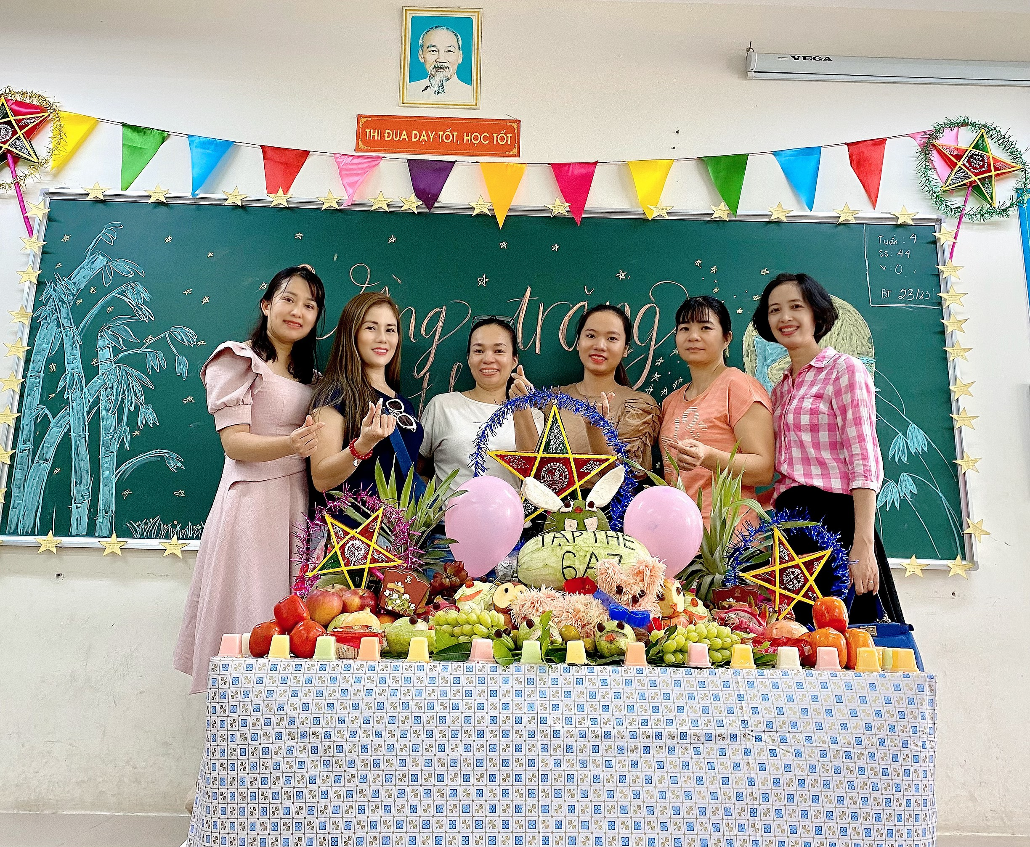
Ngôi trường là nơi chúng ta bắt đầu học mọi thứ để làm nền tảng bước vào đời, nơi có những người bạn do chúng ta làm quen, do chính ta dùng sự chân thành để trở nên thân thiết là nơi mà thầy cô yêu thương học sinh nhưng lại chẳng thể hiện mà chỉ để lại cho chúng ta những la mắng khi không học bài, để lại những lời nhắc nhở tuy nhỏ nhẹ nhưng đối với chúng tôi là răn đe. Tuy là nói vậy nhưng thật ra thầy cô luôn quan tâm đến chúng ta, có gì không hiểu thầy cô luôn sẳn sàng giải đáp.

Slide 3
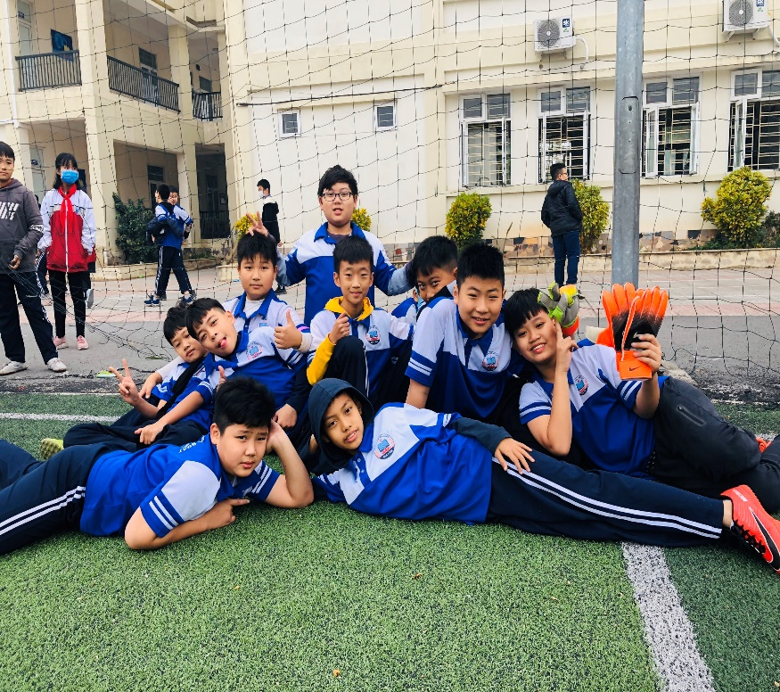
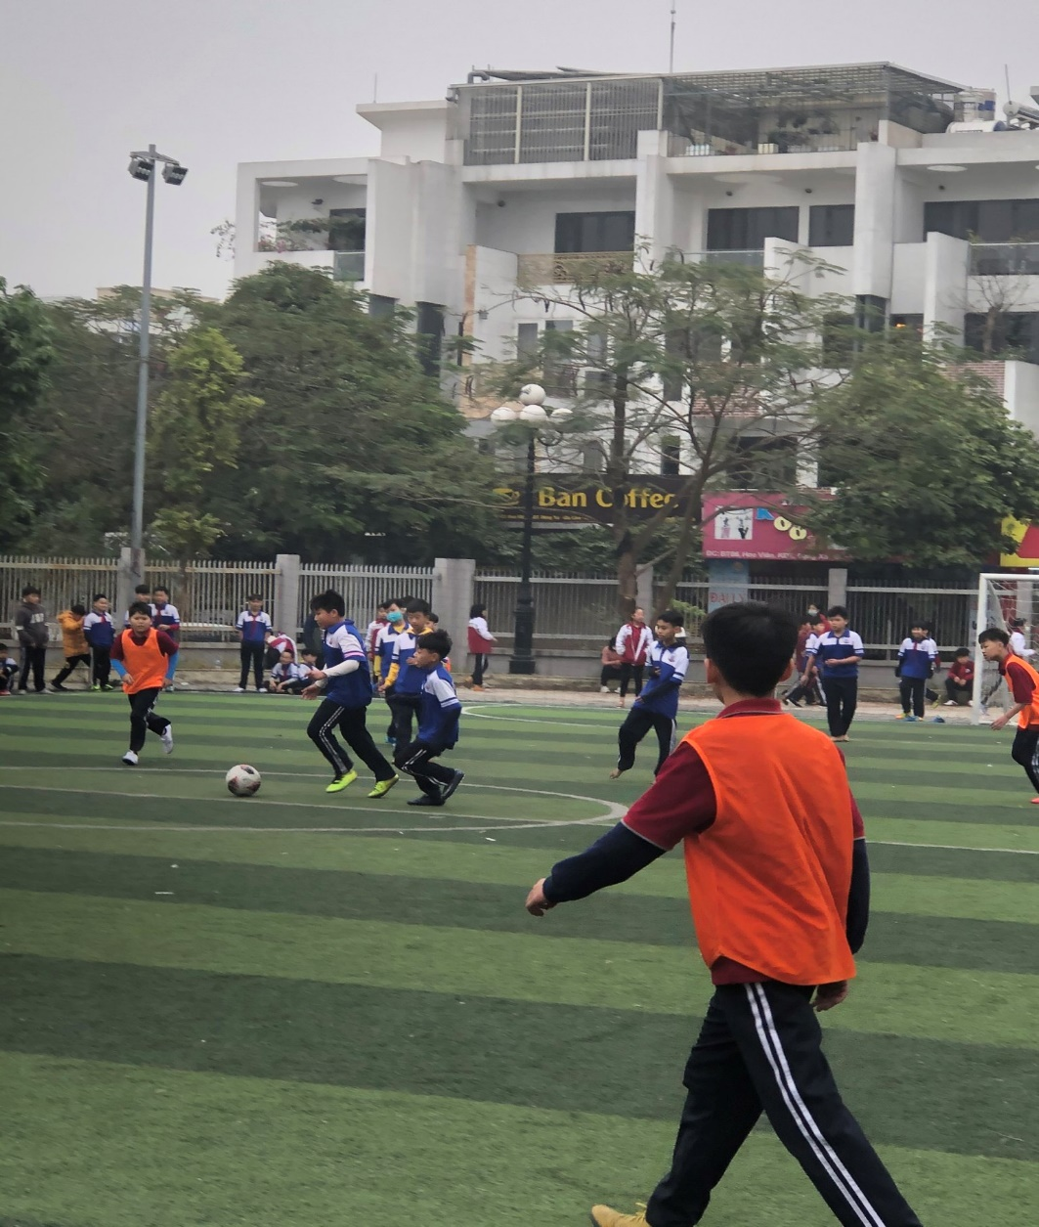
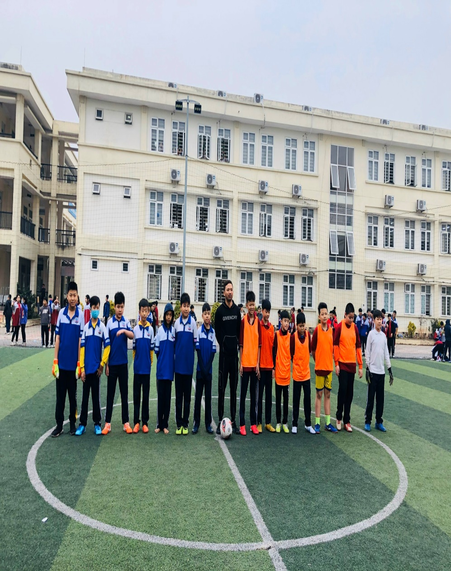
Những kỉ niệm đẹp
Chơi và đá bóng cùng nhau

Slide 4
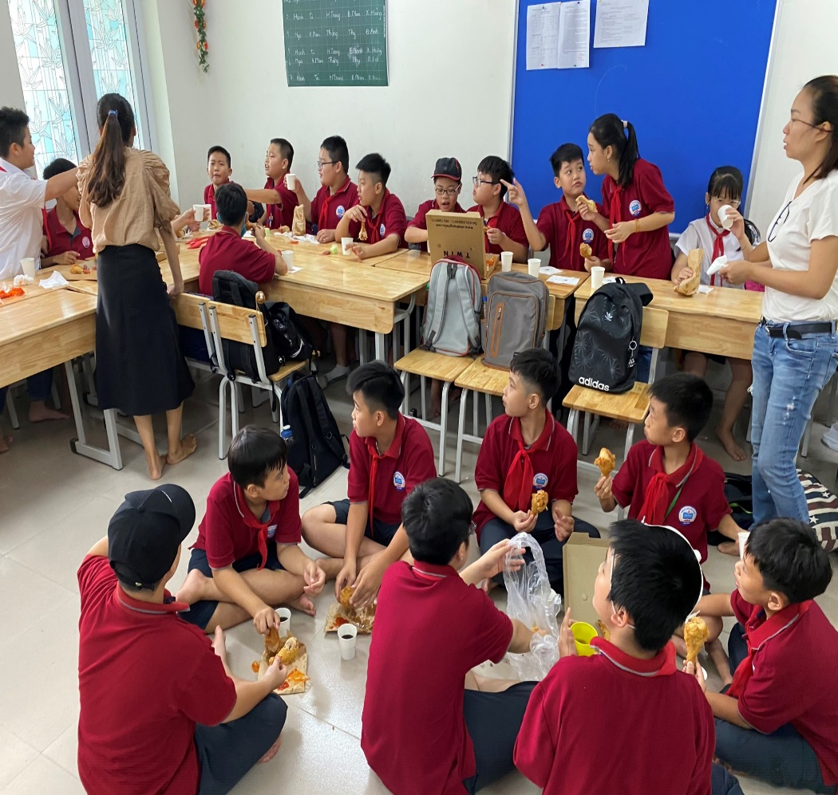
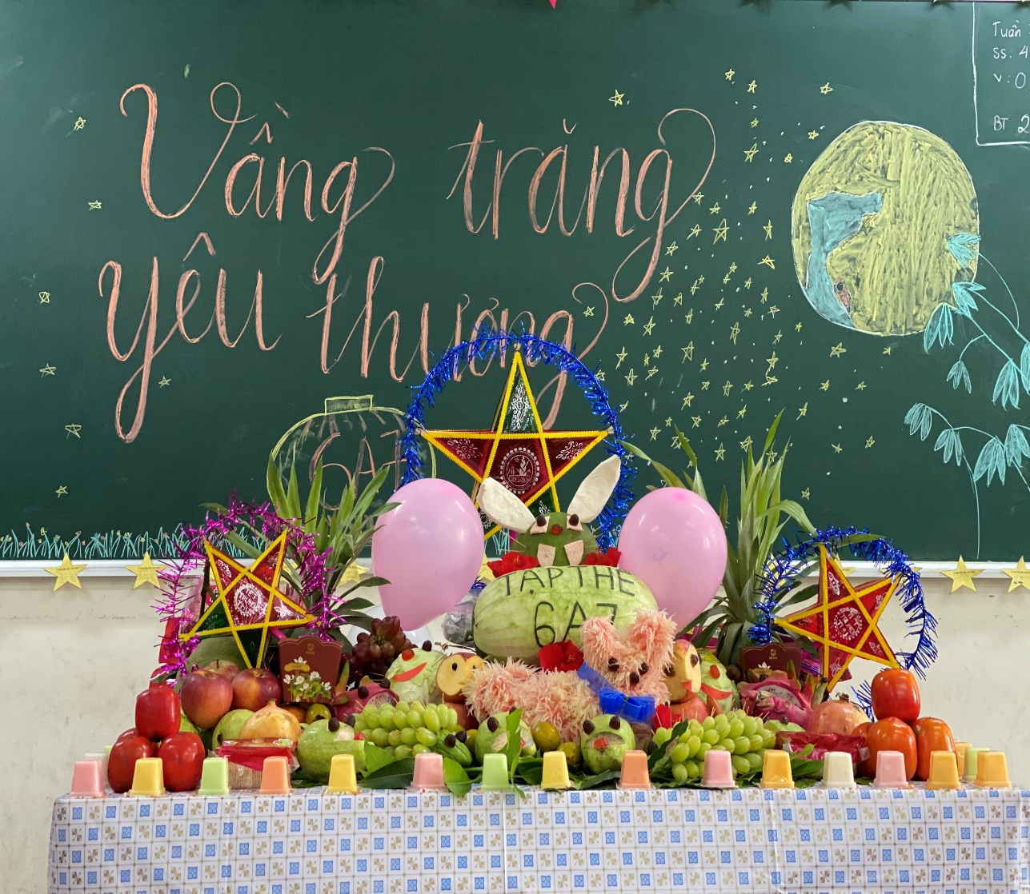
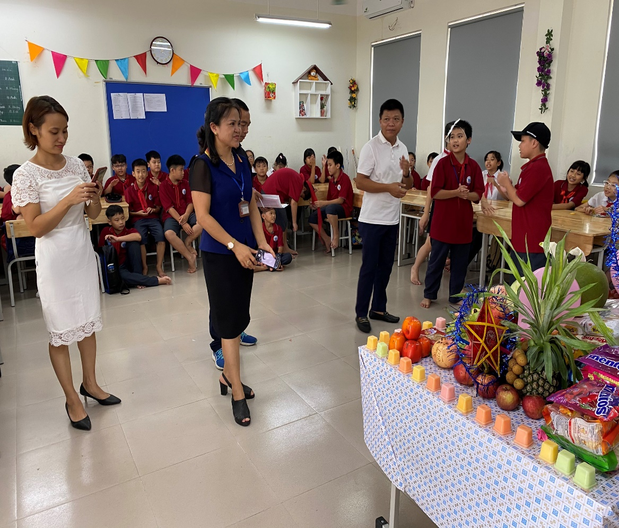
Ca hát và ăn trung thu cùng nhau

Slide 5
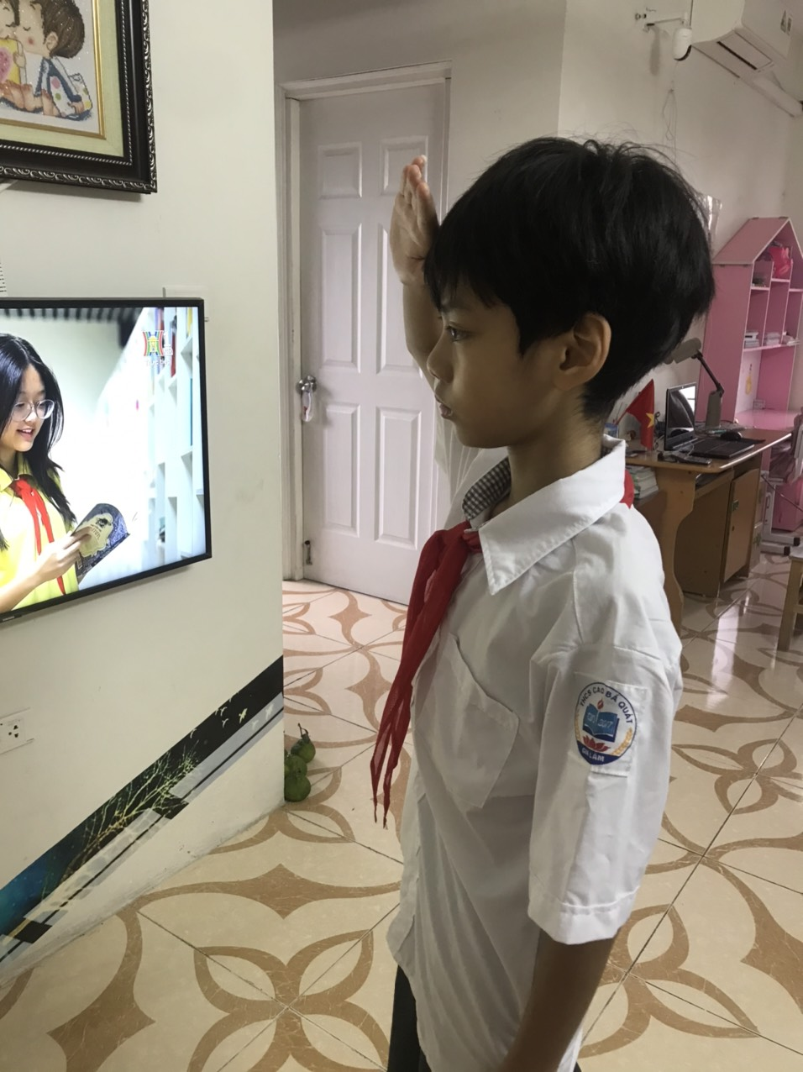
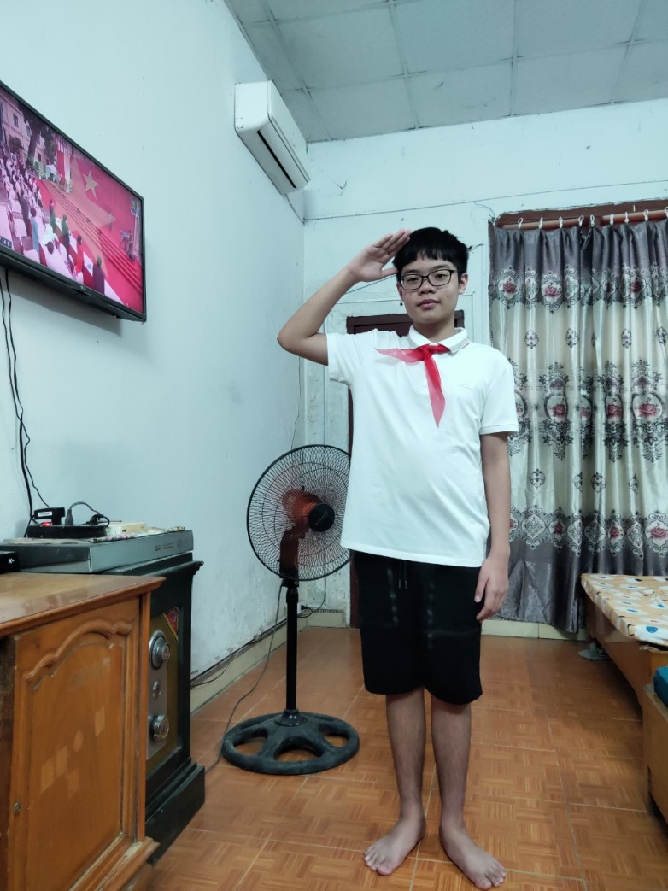

Thời gian trôi đi thật nhanh, chẳng mấy chốc giờ chúng em đã là học sinh lớp 7A7 rồi....

Slide 6
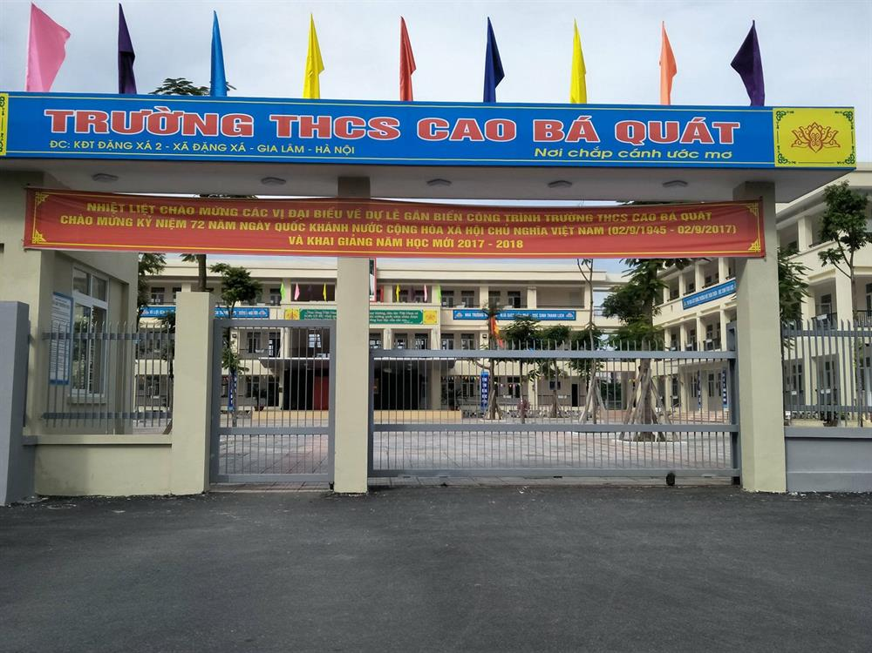
Sau này dù có đi đâu xa em vẫn sẽ luôn nhớ về mái trường thân yêu này

